Slide 1

तंत्रिका तंत्र
पाठ-09
)kjk
fu0@QkekZ0
ftrsanz flag ;kno

Slide 2
उद्देश्य
इस पाठ के पूरा होने पर, आप सक्षम हो जायेंगे:
तंत्रिका तंत्र का परिचय
न्यूरॉन की संरचना और उसके भागों के बारे में जानने के लिए
केंद्रीय तंत्रिका तंत्र का परिचय
मस्तिष्क की संरचना और आवरण के बारे में जानने के लिए
मस्तिष्क के भागों के बारे में विस्तार से जानने के लिए

Slide 3
6. मस्तिष्क के प्रत्येक भाग के कार्यों के बारे में जानने के लिए
7. मेरुरज्जु का परिचय और उसकी महत्वपूर्ण विशेषताएँ
8. मेरुरज्जु की संरचना के बारे में जानने के लिए
9. मेरुरज्जु के कार्यों के बारे में जानने के लिए
10. विभिन्न कपाल तंत्रिकाओं, उनके कार्यों और वितरण के बारे में जानने के लिए
11. स्वायत्त तंत्रिका तंत्र के बारे में जानने के लिए

Slide 4
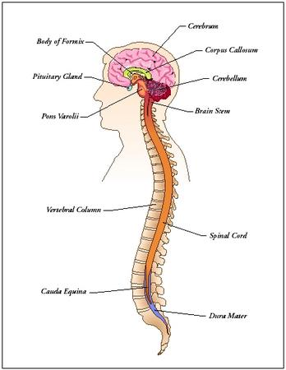
तंत्रिका तंत्र
मस्तिष्क
डाइएनसेफेलॉन
महासंयोजिका
पिट्यूटरी ग्रंथि
सेरिबैलम
मस्तिष्क स्तंभ
पोन्स
कशेरुक स्तंभ
मेरुदंड
काउडा एक्विना
ड्यूरा मैटर

Slide 5
तंत्रिका तंत्र
यह शरीर की शारीरिक संरचना को नियंत्रित करने वाली एक महत्वपूर्ण प्रणाली है और मनुष्य की शारीरिक एवं मानसिक क्षमताओं के लिए ज़िम्मेदार है। इसमें मस्तिष्क, मेरुरज्जु और विभिन्न तंत्रिकाएँ शामिल हैं जो शरीर के महत्वपूर्ण कार्यों को नियंत्रित करती हैं। यह केंद्रीय तंत्रिका तंत्र (जिसमें मस्तिष्क और मेरुरज्जु और उनकी संबंधित तंत्रिकाएँ शामिल हैं) और स्वायत्त तंत्रिका तंत्र में विभाजित है।

Slide 6
न्यूरॉन्स-
वे तंत्रिका तंत्र के मूल घटक हैं और
तंत्रिका कोशिका और संबंधित तंत्रिका-तंतु से मिलकर बने होते हैं।
'न्यूरोग्लिया' एक विशेष प्रकार का संयोजी ऊतक है,
जो केवल तंत्रिका तंत्र में पाया जाता है, और न्यूरॉन्स को सहारा देता है।

Slide 7
PARTS OF NEURON -
चेता कोष –
अपेक्षाकृत बड़ा कोशिका शरीर। न्यूरॉन की स्थिति और उसके कार्य के अनुसार आकार और माप भिन्न हो सकते हैं।
स्पष्ट रूप से परिभाषित केंद्रक।
जीवद्रव्य कणिकामय होता है।
मस्तिष्क और मेरुमज्जा के धूसर पदार्थ की कोशिकाओं में कई प्रक्रियाएँ हो सकती हैं जिन्हें डेंड्राइट कहते हैं।

Slide 8
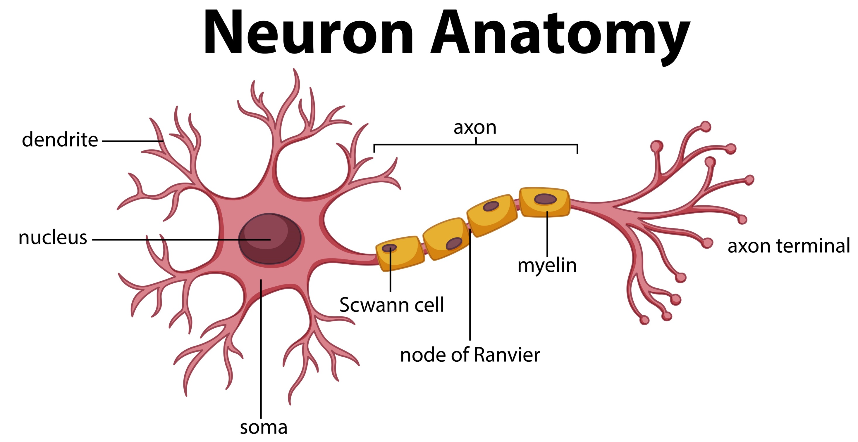

Slide 9
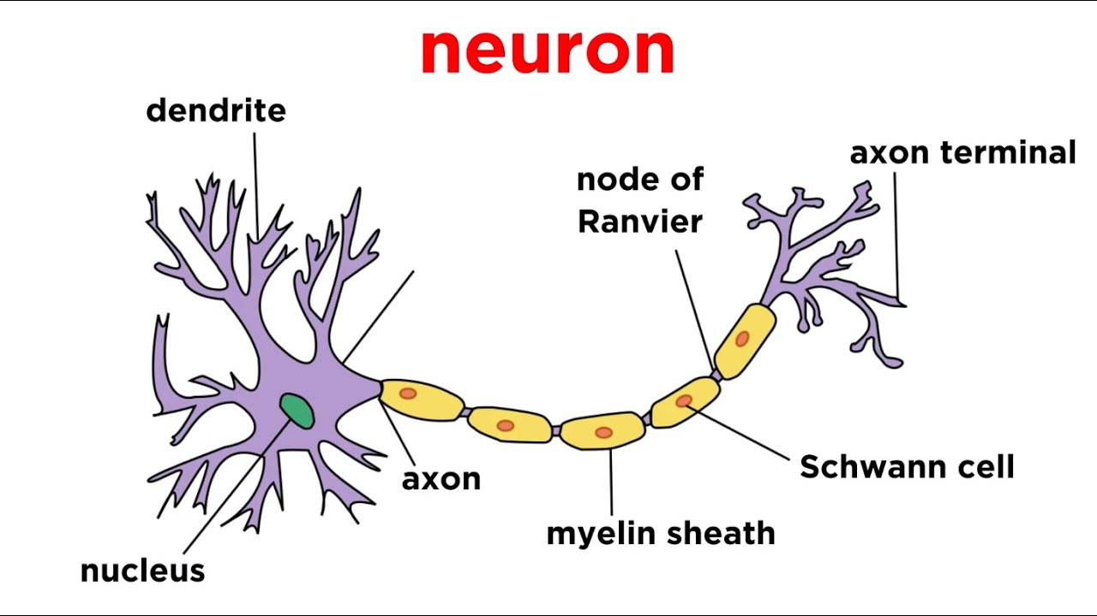

Slide 10
डेन्ड्राइट –
डेंड्राइट तंत्रिका कोशिका की छोटी शाखाएँ होती हैं,
जिनके माध्यम से तंत्रिका आवेग कोशिका में प्रवेश करते हैं
एक्सोन –
यह एक एकल तंतु है, जो कोशिका से उसके अंत तक निरंतर रहता है।
लंबाई कुछ मिलीमीटर से लेकर कई सेंटीमीटर तक भिन्न होती है।
तंत्रिका आवेग कोशिका से अक्षतंतुओं के माध्यम से निकलते हैं।

Slide 11
न्यूरोलेम्मा –
यह एक महीन, नाज़ुक झिल्ली है
यह माइलिन आवरण को ढकती है
माइलिन आवरण –
अक्षतंतु के लिए एक इन्सुलेटर के रूप में कार्य करता है
तंत्रिका आवेगों के मार्ग को तेज़ करता है
अक्षीय बेलन को चोट और दबाव से बचाता है
संभवतः, अक्षतंतु को पोषक तत्वों की आपूर्ति में सहायता करता है

Slide 12
रन्वियर का नोड –
माइलिन आवरण निरंतर नहीं होता (लगभग 1 मिमी के अंतराल पर अनुपस्थित)
माइलिन आवरण के बीच के रिक्त स्थान को रैनवियर नोड्स कहा जाता है
यह मेडुलेटेड तंतुओं के साथ तंत्रिका आवेगों के संचरण के लिए आवश्यक है

Slide 13
केंद्रीय तंत्रिका तंत्र
मस्तिष्क - आवरण/भाग/कार्य
इसे 'सेरेब्रो-स्पाइनल सिस्टम' भी कहा जाता है। इसमें शामिल हैं:
मस्तिष्क और उसकी तंत्रिकाएँ
रीढ़ की हड्डी और उसकी तंत्रिकाएँ
सेरेब्रो-स्पाइनल द्रव

Slide 14
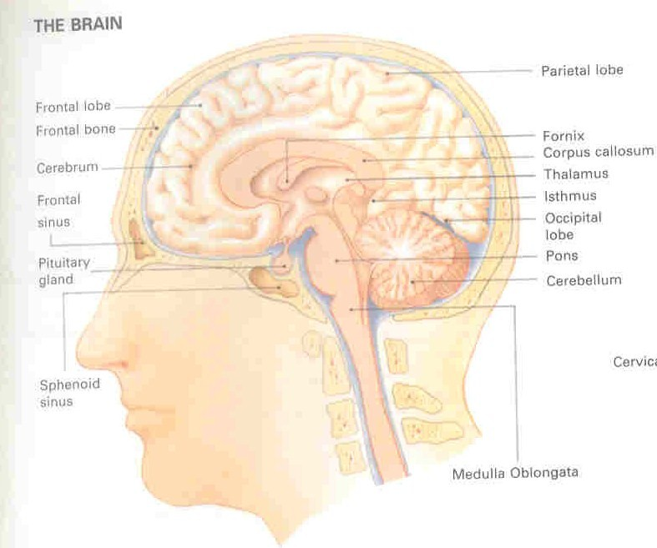
LUMBIC SYSTEM

Slide 15
कपाल गुहा में स्थित
लगभग 2 किलोग्राम वजन
दो पालियों (गोलार्धों) से मिलकर बना है, जो केंद्र में जुड़े हुए हैं
'मेनिन्जेस' नामक झिल्लियों की तीन परतों से ढका हुआ’

Slide 16
  ड्यूरा मैटर
  रेशेदार, सबसे बाहरी परत
  दरांती के आकार की तह दोनों गोलार्धों को अलग करती है - 'फाल्क्स सेरेब्री'
  एक और तह सेरिब्रम और सेरिबैलम को अलग करती है - 'टेंटोरियम सेरेबेली'
  अर्कनोइड मेटर
  मध्य परत
  ड्यूरा मेटर से निकटता से जुड़ी हुई

Slide 17
  इसमें अंतर्निहित ऊतक को रक्त की आपूर्ति करने वाली रक्त वाहिकाएं होती हैं
सब-एराक्नॉइड स्पेस एराक्नॉइड परत के नीचे स्थित होता है और इसमें-सेरेब्रो-स्पाइनल द्रव होता है

Slide 18
तंत्रिका तंत्र
↓
↓………………………………………………………………….↓
CNS PNS CONSIST OF SPINAL MIXED AND CRENIAL
BRAIN SENSORY AND MOTOR
SPINAL CORD SOMATIC VOLUNTARY
NERVES VISCERAL AND AUTONOMIC

Slide 19
तंत्रिका | नाम | प्रकार | वितरण | कार्य
I | सूंघनेवाला | संवेदी | नाक में तारे और घ्राण बल्ब तक जाता है | गंध
II | ऑप्टिक | संवेदी | धार्मिक से शुरू हुई जेनेटिक जेनेटिक बॉडी तक | दृष्टि
III | नेत्र-प्रेरक | मोटर | मध्य मस्तिष्क में उत्पन्न होता है और आंख की मांसपेशियों में समाप्त होता है | आँखों की गतिविधियाँ
कपाल नसे

Slide 20
IV | ट्रोक्लियर | मोटर | मध्य मस्तिष्क में उत्पन्न होता है और आंख की मांसपेशियों में समाप्त होता है | आँखों की गतिविधियाँ
V | ट्राइजेमिनल | मिश्रित | चबाने वाली मांसपेशियां और जबड़े, जबड़े और नेत्र संबंधी क्षेत्र | संवेदी: मैंडिबुलर, मैक्सिलरी; नेत्र संबंधी मोटर: चबाना
VI | अपकर्षिणी | मोटर | यह पोन्स में उत्पन्न होता है और आंख की मांसपेशी में समाप्त होता है | आँखों की गति

Slide 21
VII | चेहरे | मिश्रित | चेहरे की मांसपेशियां और जीभ | संवेदी: जीभ गतिशील: चेहरे कीमांसपेशियाँ (अभिव्यक्ति)
VIII | वेस्टिब्यूल-कोक्लियर | संवेदी | आंतरिक कान | श्रवण और संतुलन
IX | ग्लोसो-ग्रसनी | मिश्रित | जीभ और ग्रसनी | संवेदी: स्वाद मोटर: ग्रसनी

Slide 22
X | वेगस | मिश्रित | पाचन नाल | संवेदी: पाचन तंत्र गतिशील: पाचन तंत्र स्राव/गति
XI | सहायक | मोटर | ग्रसनी, कोमल तालु और गर्दन की मांसपेशियां | कोमल तालु, ग्रसनी और गर्दन की गतिविधियाँ
XII | Hypoglossal | मोटर | जीभ | जीभ की हरकतें

Slide 23
कोई प्रश्न
धन्यवाद

